Slide 1
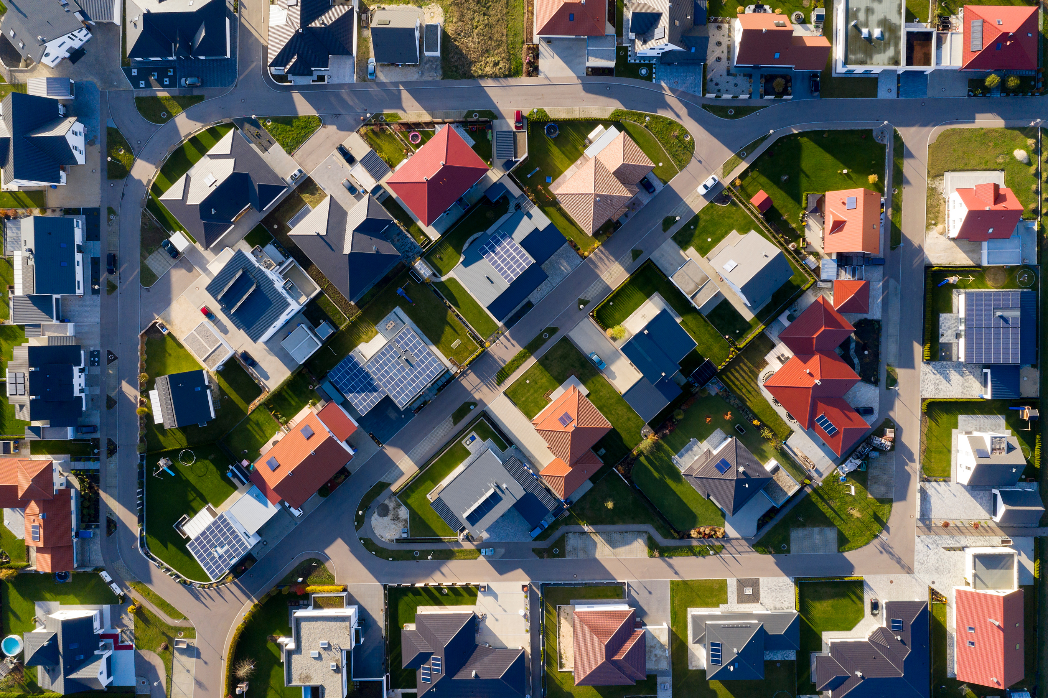


Investiční podpora bydlení v obcích zatížených sociálním vyloučením
Odbor sociálního začleňování
Odbor správy program
Odbor strategií a analýz regionální politiky a politiky bydlení MMR

Slide 2
Obsah prezentace
Úvodní rozvaha
IROP+ Sociální bydlení
Výzva na nájemní bydlení (NPO)
Technická infrastruktura
Bytové domy bez bariér
Doporučení pro obce

Slide 3
Úvodní rozvaha - 3 klíčové otázky
Pro koho?
DOSTUPNÉ BYDLENÍ nebo jen SOCIÁLNÍ?
Jak?
výstavba, rekonstrukce (obnova) nebo výkup
Mám projekt?
chci využít podporu projektové přípravy, projekt mám v šuplíku, projekt zvládnu sám

Slide 4



Dostupné nájemní bydlení
mladí do 35 let bez příjmového testu
podporované profese bez příjmového testu
příjem do 8. decilu (39 700 Kč čistého u 1. osoby, další + 0,5x pro dospělého a 0,3x dítě do 14 let)

Slide 5
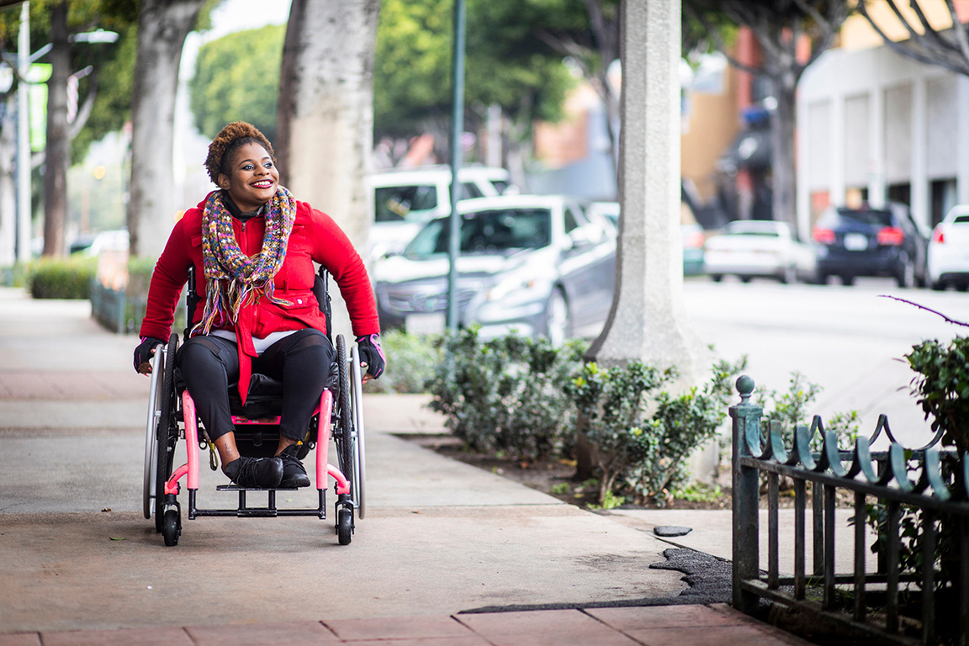


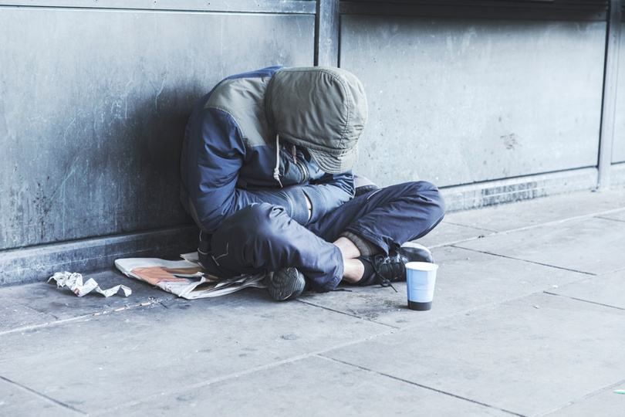
Sociální bydlení
Podmnožina dostupného bydlení
osoby v bytové nouzi
bez vlastní nemovitosti
do 6. příjmového decilu
např. rodiny s nízkými příjmy, senioři v bytové nouzi, jednotlivci s nízkými příjmy, lidé se
zdravotním znevýhodněním (duševní, fyzické)

Slide 6
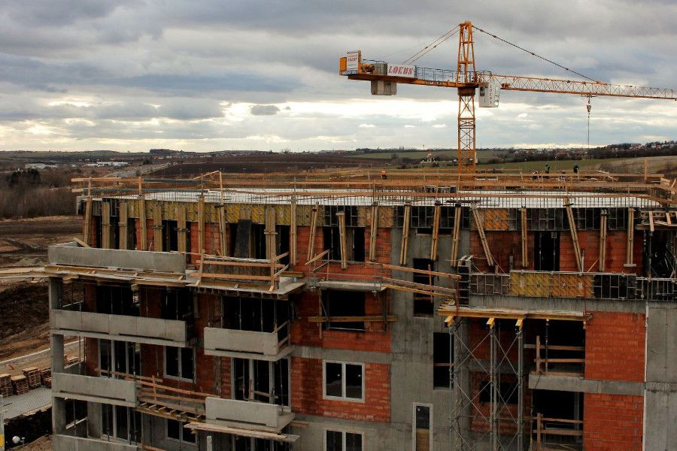
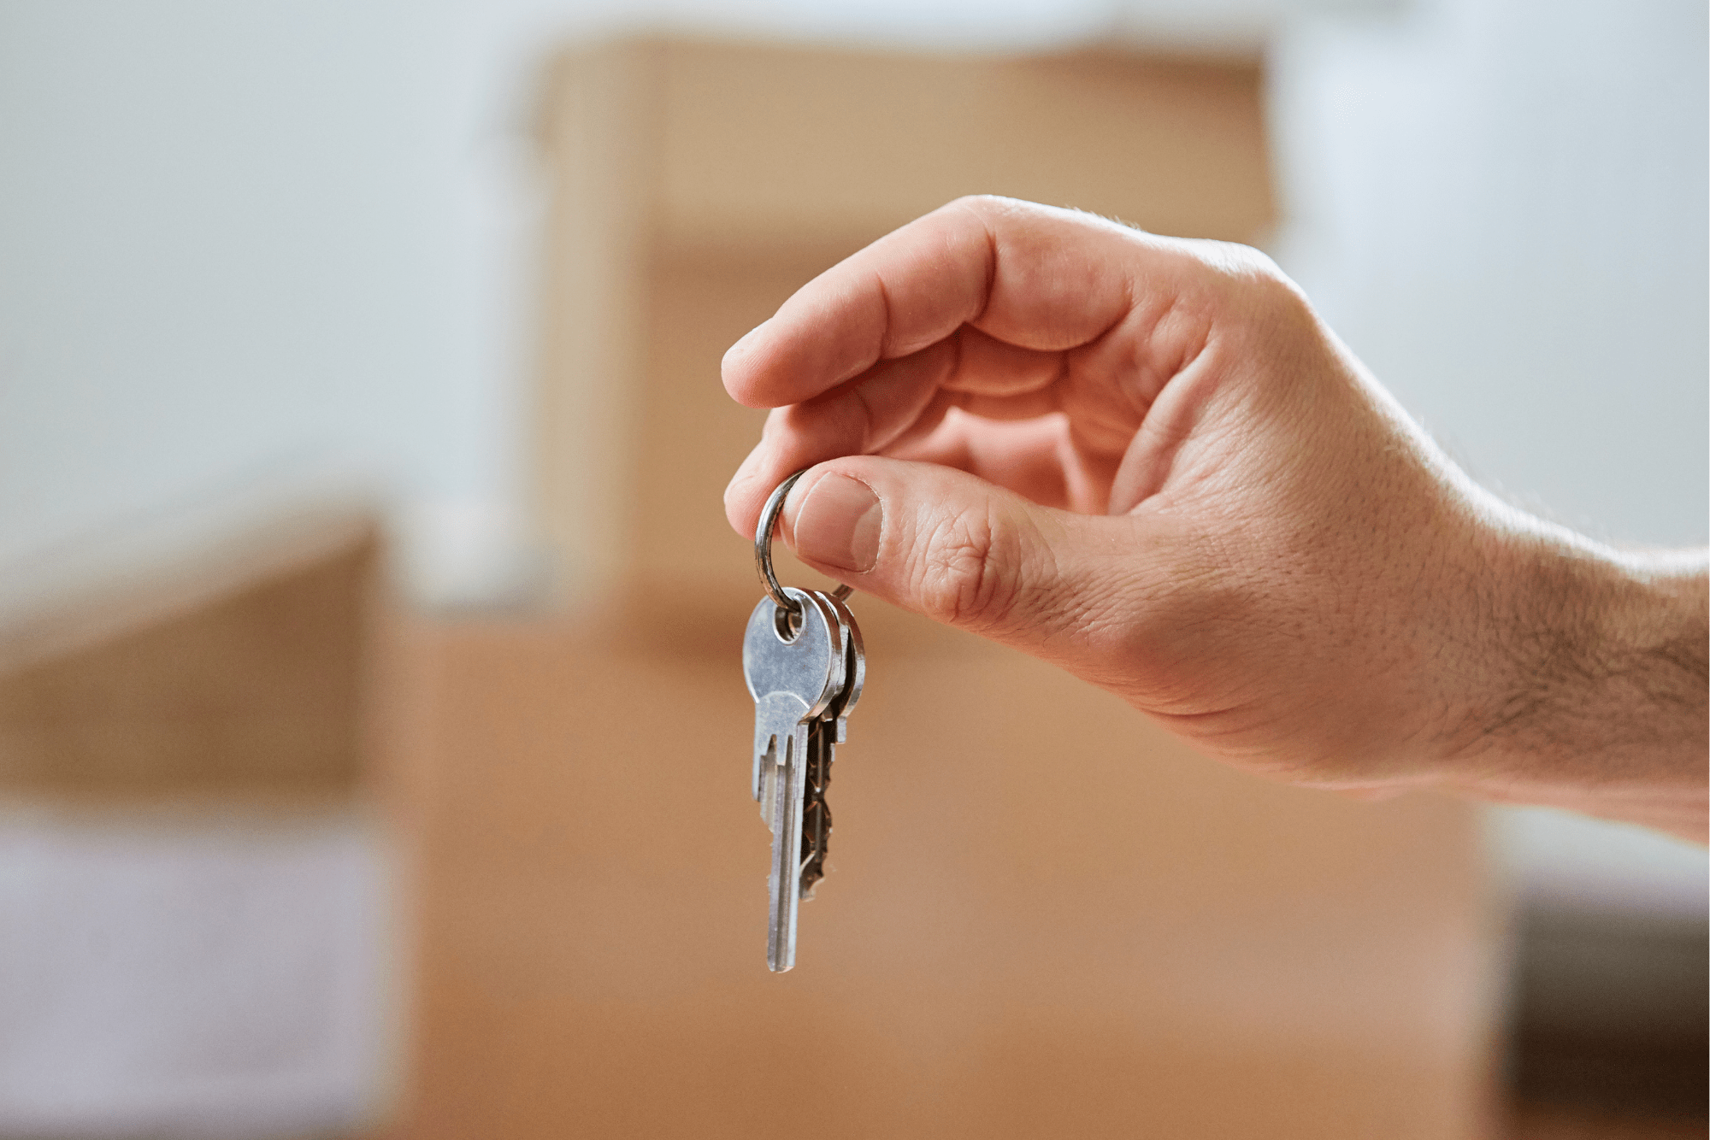
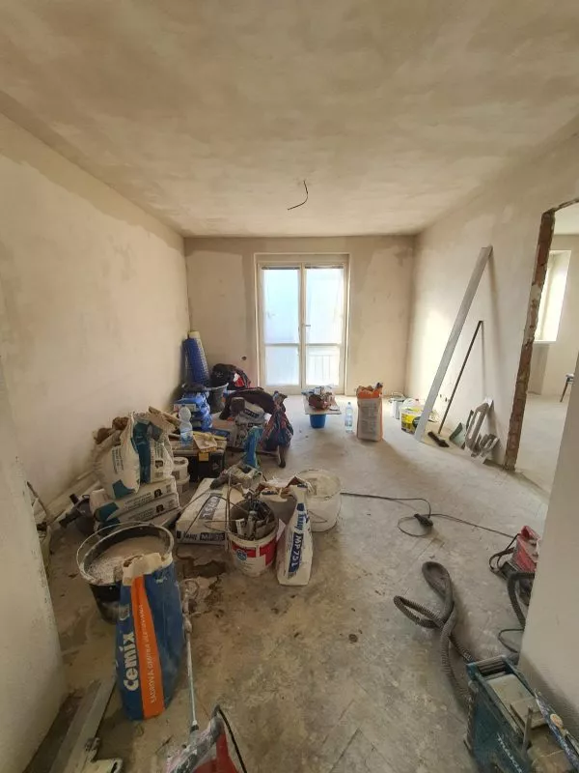
VÝSTAVBA
NÁKUP
OBNOVA

Slide 7
VÝSTAVBA
(cena cca 40-80 tis m²)
NÁKUP
(cena cca 40 tis m²)
REKONSTRUKCE/ MODERNIZACE
+
zužitkování vlastních pozemků
-
nestabilní dodavatelské řetězce
nevypočitatelný vývoj cen
zdlouhavá příprava
nepotřeba nových bytů
+
rychlý proces
málo neznámých
posilování kontroly nad územím
-
výhledově více rekonstrukcí
lítost, pokud by ceny ještě klesly
+
snížení provozních nákladů
dříve nebo později to musí být
-
náročná příprava
nestabilní dodavatelské řetězce
nevypočitatelný vývoj cen

Slide 8
Jaké výzvy budou v roce 2024-2026
vyhlášené na podporu kapacit nájemního bydlení?

Slide 9
01
02
03
VÝZVA: NÁJEMNÍ BYDLENÍ (NPO)
04
IROP+ SOCIÁLNÍ BYDLENÍ
VÝZVA: DOSTUPNÉ NÁJEMNÍ BYDLENÍ (NPO)
TECHNICKÁ INFRASTRUKTURA
BYTOVÉ DOMY BEZ BARIÉR

Slide 10
01
IROP+ SOCIÁLNÍ BYDLENÍ

Slide 11
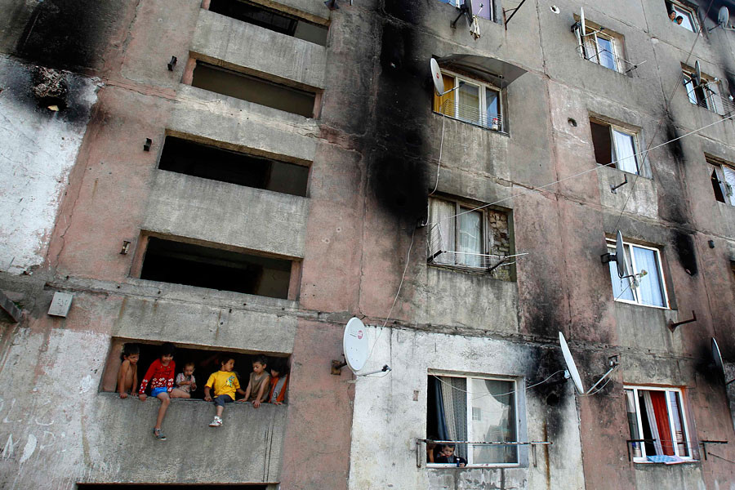
01
nové mají být vyhlášeny 01/24, poslední výzva IROP
řada bariér čerpání překonána – nové parametry
velká příležitost:
absorpční kapacita obcí a NNO do roku 2025 2,5 mld Kč (nečerpá
Praha a soukromý sektor)
dotace až 85 % (subalokace ASZ)
Cílová skupina: osoby v bytové nouzi (i senioři), příjmový limit
Režim podpory:
SOHZ sociální bydlení 20 let kontrola překompenzace (nový model výpočtu za účelem jejího předcházení)
vykazování příjmů a výdajů á 3 roky
režim de minimis
možnost využít i na základní vybavení
pronájem za určené nájemné
potřeba zajištění kapacit sociální práce v bydlení
standardní ekologické požadavky viz minulé období
!

Slide 12
01
Podporované činnosti

Slide 13
01
Výstavba sociálních bytů
nutno dofinancovat stavbu celého domu z vlastních zdrojů nebo úvěrem od banky
demolice až 15 %
zvýšená částka na m² (max. 68 000 m²),
nízký nájem po celou dobu udržitelnosti
limit koncentrace bytů v jednom domě (bude pravděpodobně stejný jako u minulé výzvy – obsaženo ve specifických pravidel, cca 30% na bytový dům)
Rekonstrukce bytů/domů
zvýšená částka za m², nízký nájem po celou dobu udržitelnosti
Výkup bytů/domů
nejrychlejší cesta, jak získat bytové kapacity pro sociální bydlení
byty lze vykupovat na různých místech, což přispívá ke snadnějšímu udržování sociálního mixu v bytových domech
stále levnější než výstavba
nákup pozemku pro výstavbu lze financovat z přímých výdajů - pořizovací cena pozemků může být započtena maximálně do výše 10 % celkových způsobilých výdajů na projekt (opuštěné budovy 15 %)
z nepřímých nákladů lze hradit dokumentaci žádosti o podporu i projektovou dokumentaci

Slide 14
01
Co přináší IROP+ Sociální bydlení za změny?

Slide 15
Zvýšení limitu přímých nákladů
68 tis. Kč/m2
Změna způsobu výpočtu při kontrole kompenzace
výhodnější/snesitelnější pro příjemce; zvýšení hranice nájmu
Metodické doporučení ohledně publicity projektu
co nejméně upozorňovat na to, že se jedná o sociální bydlení
Možnost uzavírání smluv s nájemníky na 1-5 let
posílí se možnost stabilizace nájemníků, zjednoduší se administrativa
Méně časté testování příjmů
zjednodušení administrativy, vynechání starobních důchodců
Úprava definice BN
vypuštění osob, kterým končí smlouva na dobu určitou
Možnost prodloužení lhůty pro znovuobsazení bytu
o lhůtu nad 4 měsíce se prodlouží doba udržitelnosti
Rozšíření území, kde je možné SB stavět
stanovisko bude vydávat ASZ
V případě krajní situace, je možné využít prozatím bezprecedentní postup výměny sociálního byty za
jiný (postup by byl doporučen dle pravidel ŘO).
01

Slide 16
Definice CS – změna výpočtu příjmů
6. příjmový decil
01
Složení domácnosti | Příjmový limit
Jednotlivec | 30 334,-
Samoživitelka s 1 dítětem | 39 434,-
Samoživitelka s 2 dětmi | 48 534,-
Bezdětný pár | 45 501,-
Rodina s 1 dítětem | 54 601,-
Rodina s 2 dětmi do 13 let | 63 701,-
Rodina s 1 náctiletým a 1 malým dítětem | 69 768,-
Rodina s 2 dětmi (1 náctileté) | 78 868,-

Slide 17
01
Často formulované výhrady,
které není možné revidovat

Slide 18

01
Omezení způsobilých výdajů na společné prostory dle poměru podlahové plochy
porušilo by pravidlo 3E
Omezení podílu nákladů na nákup pozemku
dáno legislativou EU
Limit koncentrace SB
navýšen na 12 bytů, cca 30% v bytovém domě
Udržitelnost 20 let
dáno legislativou EU
Kombinace dotačních titulů s tzv. měkkými
není možné naplánovat – nutno sledovat program OPZ+
(např. KPSV+, Podpora sociálního bydlení, Sociální práce na obci)

Slide 19
02
VÝZVA:
DOSTUPNÉ NÁJEMNÍ BYDLENÍ (NPO)

Slide 20
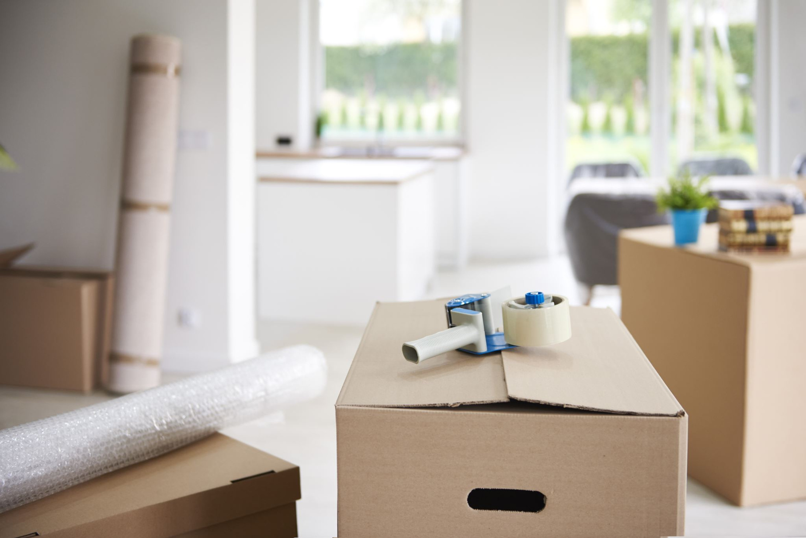
02
poskytovatelem SFPI 1.10/2024 - 6/2026
dotačně úvěrový program z Národního plánu obnovy
s hodnocením kvality (ideální v kombinaci s projektovou přípravou)
dotace základní výše 25 % (maximální výše 40 %)
5 % navíc k základní výši dotace – pokud:
je projekt v strukturálně postiženém regionu,
má min. 10% podíl sociálního nebo studentského bydlení v domě
dosáhne nadstandardní úspory neobnovitelné energie
jde o památku /budovu v památkové zóně
+ zvýhodněný úvěr (úrok 1-3 %), při kombinaci celkem až 90 % ceny
Dotace poskytována pouze v kombinaci s úvěrem.
udržitelnost 20-30 let - po dobu splácení úvěru
pronájem cílovým skupinám za nákladové nájemné (indexované, snížené) nižší než tržní
společná alokace pro všechny PO (včetně Prahy)
zasmluvnění projektů k 30. 6. 2026 formou podpisu příslušných smluv mezi SFPI a příjemcem financování
Režim podpory: notifikovaná podpora (dotace + % o která je úvěr zvýhodněný)
max. výše podpory = celkové způsobilé náklady mínus provozní zisk (vybrané nájemné bez provozních nákladů)
Výpočet ex ante - je součástí formuláře pro stanovení výše nájemného
Čerpání jednorázově nebo průběžně (dle smlouvy) na zákl. účetních dokladů - nemusí být ještě proplacené

Slide 21
02
Pro koho

Slide 22
02
Osoby bez vlastní nemovitosti k bydlení z následujících skupin:
osoby s příjmem domácnosti do 8. příjmového decilu
osoby do 35 let s příjmem domácnosti do 9. příjmového decilu
Tabulky decilů jsou dostupné na webu SFPI a průběžně aktualizované pro jednotlivé roky
vybrané profese bez nemovitosti k bydlení v daném kraji (zdravotnictví, školství, zajišťování veřejné bezpečnosti, poskytování sociálních služeb nebo výkonu veřejné správy)

Slide 23
02
Podporované činnosti

Slide 24
02
Výstavba dostupných bytů
energetické požadavky na výstavbu podle vyhlášky 264/2020 Sb.​
Žadatelem je jakákoliv právnická osoba ( i obec)
Demolice nutná pro výstavbu je způsobilým výdajem
Žadatel je vlastníkem pozemku
Rekonstrukce bytů/domů
rekonstrukce s úsporami spotřeby energií
Žadatel je vlastníkem nemovitosti, není možné kombinovat s Nákupem
Nákup bytů/ byt. domů
nákupy obyvatelných objektů bez povinnosti následné rekonstrukce​
Zabydlení do 6 měsíců (uvádí se do smlouvy se SFPI) - případná rekonstrukce z vlastních zdrojů
Žadatelem je obec, kraj, církev nebo poskytovatelé soc. Služeb
Čerpání dotace jednorázově, podle kupní smlouvy

Slide 25
02
Hodnocení žádostí

Slide 26
02
Specifické podmínky
Doložení poptávky po dostupném bydlení ve formě přílohy (pořadníky, místní statistika, průzkum)
Respektuje principy DNSH (do no significant harm)
Projekt dosáhne minimálního počtu bodů v hodnoticím dotazníku kvalitativních kritérií (viz dále):
Novostavby: 300 bodů
Rekonstrukce: 200 bodů
Nákup: 100 bodů
V případě soukromého projektu investor poskytuje po dobu udržitelnosti 25 % bytů obci nebo veřejné instituci (např. univerzita, nemocnice, policie...) pro zajištění bytových potřeb, a to za stejných nájemních podmínek jako ostatním nájemníkům.
Investor může nejprve žádat instituci a až pak obec nebo městský obvod, nebo rovnou obec
Stavba dokončena do 4 let od podpisu smlouvy
Byty max. výměry 120 m2, podpora poskytnuta do 80 m2
Výběrové řízení na dodavatele stavebních prací započít až po podání žádosti

Slide 27
02
Hodnotící kritéria
Kvalita návrhu (např. prostorová efektivita stavby, konstrukční řešení, urbanismus) | 35-40 %
Environmentální udržitelnost (např. nakládání s vodou, energetická náročnost) | 30-35 %
Sociální kritéria (např. sociální mix, participace, bezbariérovost, potřebnost) | 10-15 %
Ekonomická udržitelnost (např. plán návratnosti, rozvaha rizik a rezerv) | 10 %
Management projektu (např. kompetence žadatele, plán organizace projektu) | 5-10 %

Slide 28
03
TECHNICKÁ INFRASTRUKTURA

Slide 29
03
poskytovatelem SFPI Technická infrastruktura - SFPI
příjem žádostí od 16. 1. 2025 12:00
průběžná výzva
alokace 200 000 000 Kč
na vybudování dopravní a technické infrastruktury k pozemkům, na nichž se do 8 let postaví rodinný nebo bytový dům
žadateli jsou obce a městké části/obvody
Výše podpory:
Bytové domy: 100 000 Kč na jeden následně vzniklý byt v BD, nejvýše však 1 000 000 Kč na jeden následně vzniklý BD
+ možnost navýšení o:
40 000 Kč/byt (400.000 Kč/BD) při stavbě na brownfieldu/v proluce
20 000 Kč/byt (200.000 Kč/BD) v jiném zastavěném území obce
20 000 Kč/byt (200.000 Kč/BD) při výstavbě v HSOÚ nebo strukturálně postiženém regionu
Rodinné domy: 100 000 Kč na jeden následně vzniklý RD (bez ohledu na počet bytů) s možností navýšení o:
20 000 Kč při stavbě na brownfieldu/v proluce
10 000 Kč v jiném zastavěném území obce
Nezakládá veřejnou podporu

Slide 30
03
Podporované aktivity

Slide 31
03
Vybudování nové pozemní komunikace
Vodovodu
Kanalizace
Přípojky plynu (připojení odběrného místa)
Elektrické přípojky nízkého napětí
Rozvodů tepla
Internetové přípojky
Dotaci nelze poskytnout pouze na samotné přeložky a překládky inženýrských sítí (tzn. bez toho aniž by byla vybudována nová technická infrastruktura)

Slide 32
04
BYTOVÉ DOMY BEZ BARIÉR

Slide 33
04
poskytovatelem SFPI Bytové domy bez bariér - SFPI
příjem žádostí od 16. 1. 2025 12:00
průběžná výzva
alokace 300 000 000 Kč
na odstranění bariér pro pohyb v domě, vybudování bezbariérových vstupů a výtahů
žadateli jsou vlastníci, spoluvlastníci, SVJ nebo správci bytových domů
Dotace, úvěr, nebo kombinace dotace a úvěru
Výše podpory:
Dotace až 600 000 Kč na jeden vchod / samostatné schodiště v bytovém domě
+ možnost navýšení o 50 nebo 100 000 Kč/vchod, pokud dojde ke kompletní bezbariérovosti domu (zpřístupnění všech bytů i spol. prostor)
Zvýhodněný úvěr až do 90 % způsobilých nákladů
Fixní úrok 1-3 % ročně
Max. doba splácení 20 let
v režimu de minimis
Oslovit nejméně 3 zhotovitele

Slide 34
04
Podporované aktivity

Slide 35
04
Zkvalitnění bytového fondu odstraněním bariér
stavební úpravy umožňující bezbariérový přístup do domu a k výtahu
výstavba osobních výtahů v bytových domech, kde výtah nikdy nebyl
výměna osobních výtahů starších 10 let v bytových domech
Na výměnu možno poskytnout pouze úvěr, nikoliv dotaci
provedení úprav společných částí domu pro pohyb a bydlení osob se zrakovým postižením

Slide 36
Co pro Vás může udělat ASZ
Konzultace rozvahy
„Mám nějaký projekt v šuplíku a zvažuji jeho realizaci?“
„Chci zvýšit kapacity dostupného a sociálního bydlení, ale nevím, jakou cestou se vydat
a jakou výzvu využít?“
Informační servis
„Chci dovysvětlit parametry některé dotační výzvy?“
„Chci tyto informace sdělit dalším kolegům z obce, ideálně vaším prostřednictvím?“
Projektové poradenství
„Mám konkrétní záměr, pojďte mne provést celým procesem.“
Kontakt: prostřednictvím LK nebo na debora.stysova@mmr.cz

Slide 37

Děkuji
za pozornost

